Slide 1
Sustentación
Proyectos ADSI - I
Trimestre

Slide 2
FORMACIÓN I Trimestre ADSI

Slide 3
Integrantes y nombre Proyecto
Cristhian Ayala
Jostyn Medrano
Daniel Moncada
Cristian Parra
Mauricio Ríos
Software SAEP

Slide 4
Agenda
1. Introducción
9. Mapa de Procesos
2. Planteamiento del Problema
10. Arquitectura de la solución
3. Objetivo General y Específicos
11. Informe de Requerimientos (IEEE830)
4. Alcance del proyecto
12. Calidad / Ciclo de vida / M. desarrollo
5. Justificación
13. Casos de Uso
6. Técnicas levantamiento información
14. Diagrama de clases
7. Tec. Levantamiento de Información
15. Diagrama Secuencias
8. Tabulación y conclusiones Tecnicas
16. Plantilla Gestión del Proyecto

Slide 5
Introducción
El equipo de desarrollo, se ha organizado para realizar un análisis minucioso, mediante la recolección de datos, para la empresa, Distribuidora J.J. Sas, ubicada en la localidad de Bosa, Barrio Bosa Betania, dedicada a la distribución de alimentos, se desarrollara un software que permita automatizar procesos, que se obtuvieron durante el proceso de evaluación del software actual, y a si elaborar las diferentes soluciones mediante el nuevo software desarrollado.

Slide 6
Descripción del Problema
Actualmente existe un sistema de procesos internos en la Distribuidora J & J SAS,sin embargo el actual sistema es ineficiente lo cual ha debilitado la visión estratégica de la empresa.
Presentan fallas en la carga de inventarios, así mismo como la programación los pedidos presenta inconsistencias con las alertas, finalmente no cuentan con un sistema de alertas para saber a quien no se la ha hablado en los últimos días.

Slide 7
Objetivo General
Desarrollar un software que permita automatizar procesos que antes se generaban de forma manual de acuerdo con las dinámicas del mercado de la Distribuidora JJ SAS, con el fin de brindar un mejor servicio al cliente.

Slide 8
Objetivos Específicos
.
1. Diseñar una base de datos fácil comprensión y sea eficiente al momento de operar (usar) por el usuario, a si podrá acceder a los diferentes archivos y/o documentos de forma segura y rapido.
2. Facilitar la experiencia de usuario, mediante una interfaz más asequible, y de mayor comprensión por el usuario, al momento de interactuar con el software.
3. Reducir los procesos satisfaciendo a los trabajadores al no incurrir en la realización de procesos engorrosos, simplificando los diferentes procesos del software, siendo mejor la interacción y agilidad..

Slide 9
Alcance
Software SAEP, es un software de gestión empresarial, el cual nos facilitara llevar todos los procesos internos y facilitar la comunicación entre la empresa y los clientes; El equipo de desarrollo ha determinado que el software J&J se basará en un programa de escritorio en el cual se tengan funcionalidades acordes con lo requerido por la empresa mencionadas en la recolección de la información las cuales fueron una aplicación de escritorio encargada del cargue de inventarios, cronograma de pedidos, stock de la empresa, alertas cuando el stock esté llegando a un nivel bajo de producto, facturación por tiquete, y toma de pedidos, proceso de entrega al cliente, Lo anterior para facilitar el control y seguimiento de los procesos empresariales.

Slide 10
Justificación
El software brindará al negocio distribuidora J & J sas. Una ventaja competitiva en el sector que se encuentra desarrollando sus labores propias de la empresa, esto frente a que realizará una entrega más eficiente de los productos a sus clientes, así mismo tendrá un control más efectivo sobre sus inventarios y clientes lo cual aumentará su productividad traduciéndose en una mayor rentabilidad para la empresa, sin embargo este software será licenciado.

Slide 11
Entregables
Técnicas de Levantamiento de Información
Requerimientos (IEEE 830) o Historias de Usuario
Mapa de procesos
Sistema de Control de Versiones

Slide 12
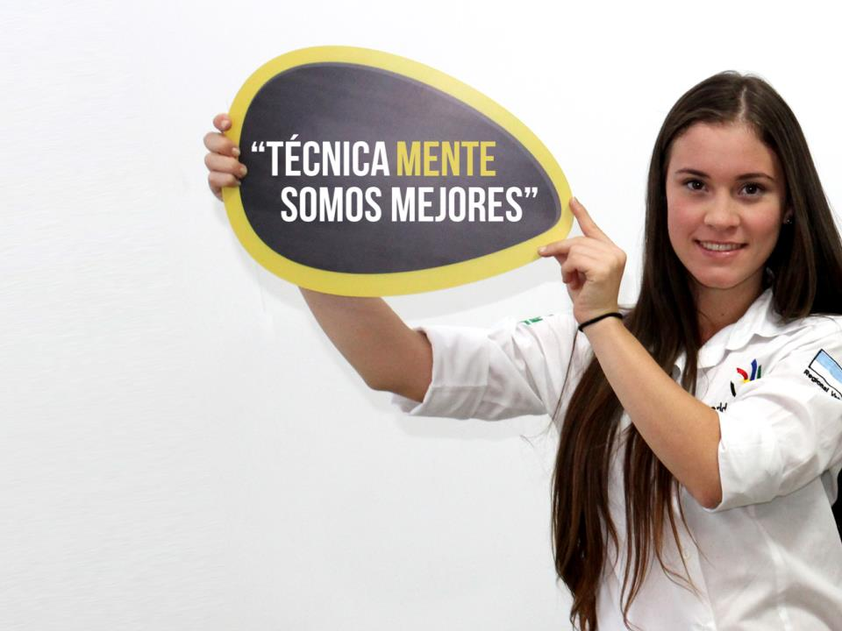

GRACIAS

